Slide 1
20220607周报
TianlongZhou

Slide 2
会议纪要
重新思考奖励函数设定规则，考虑智能体和目标之间的距离。（下一步可以添加约束，运动的资源消耗）【loss错了，又改了一版】
对上次提到的五张visit map的组合方式进行实验，对比分成五张visit_map和一张五通道的visit_map的实验效果。【实验结果出了】

Slide 3
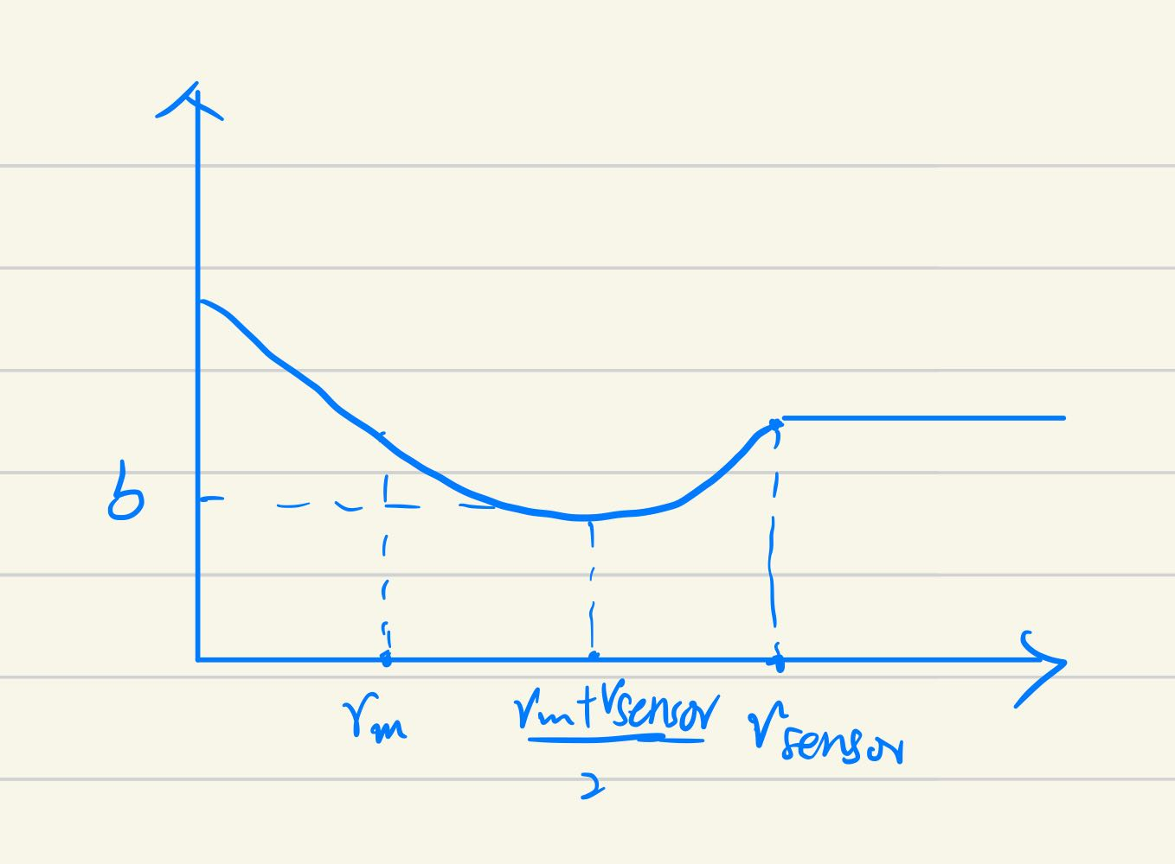
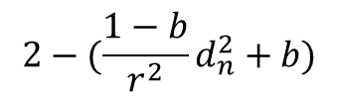
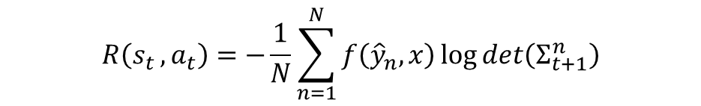
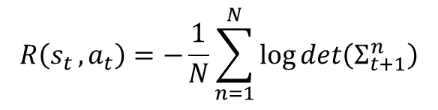
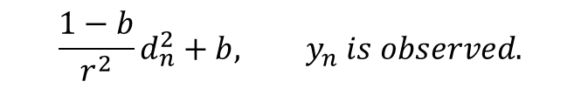


奖励函数设定
就不给视频了，效果和原loss训练出来的一样，都是近身格斗。
1. 原奖励：
1. 现奖励：
$$R\left(s_{t },a_{t}\right)=−\frac{1}{N}\sum_{n=1}^{N}{\log{det\left(Σ_{t+1}^{n}\right)}}$$
$$R\left(s_{t },a_{t}\right)=−\frac{1}{N}\sum_{n=1}^{N}{f\left({\hat{y}}_{n},x\right)\log{det\left(Σ_{t+1}^{n}\right)}}$$
$$1, y_{n} is unobserved.$$
$$f\left({\hat{y}}_{n},x\right)=$$
$$\frac{1−b}{r^{2}}d_{n}^{2}+b, y_{n} is observed.$$
二次函数反向反了，控制在范围之内拥有更高奖励才对。与y=1做个对称，结果还在跑
$$2−(\frac{1−b}{r^{2}}d_{n}^{2}+b)$$
限定范围

Slide 4
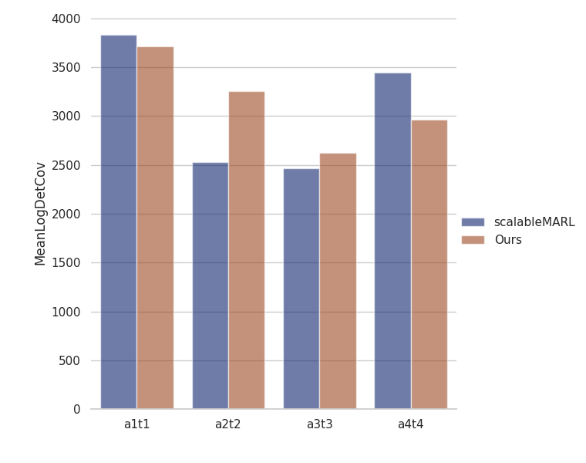
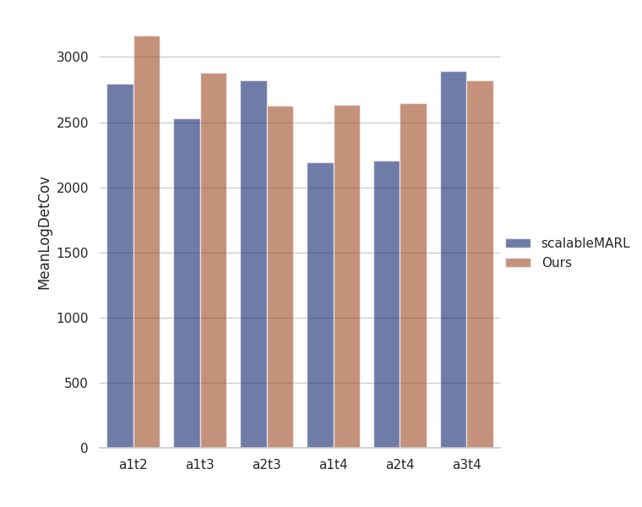
结果展示

Slide 5
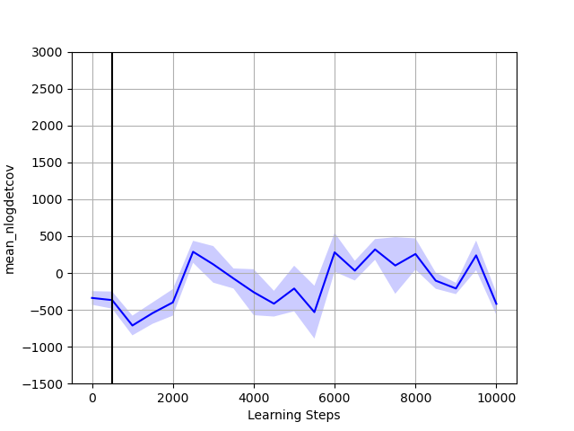
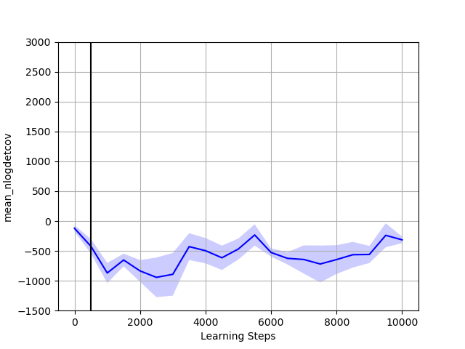
实验结果—五张图vs原代码
图2： 原代码，只使用中心位置的visit map, 其余做用全连接形成feature。
图1： 五张visit独立计算
独立计算更符合实际，训练时产生的奖励更大。
虚部是标准差，黑线是开始训练的step位置。

